Slide 1
II Международная научно-практическая конференция «Иностранный язык: интеграция науки и образования в академическом взаимодействии». Особенности лексического подхода при обучении иностранному языку
Ст.преподаватель кафедры ин.яз
ФМОП и ЗР РГГУ
Умарканова С.Ж.

Slide 2
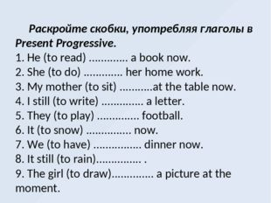
Подходы при обучении иностранному языку
Грамматико-переводной
грамматика перевод

Slide 3
Необычные подходы при обучении иностранному языку
Метод полного погружения
Dogme – ответвление
коммуникативной методики
и одновременно философское
движение

Slide 4
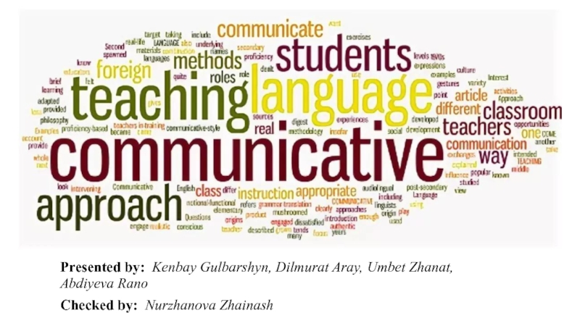
Подходы при обучении иностранному языку
Коммуникативный подход
Лексический подход

Slide 5
Лексический подход
Впервые сам термин лексический подход был представлен Майклом Люисом в 1993 году.
Основная идея подхода состоит в том, что лексика является основой языка. Важной частью обучения является способность понимать и воспроизводить словосочетания, фиксированные выражения (сhunks), которые часто встречаются. При данном подходе приоритет отдается лексике, а не грамматике.
М. Льюис дает следующие характеристики лексического подхода:
Грамматическое мастерство не является обязательным требованием для эффективного общения. Высказывание должно строится вокруг лексики. Беглость речи зависит не столько от грамматики, а от навыка быстро вспоминать и использовать эти словосочетания (chunks).
При данном подходе важно не делать акцент на исправление ошибок, которые не влияют на понимание. Упор делается на беглость речи, а не на точность. Студенты должны уметь разбивать язык на словосочетания.

Slide 6
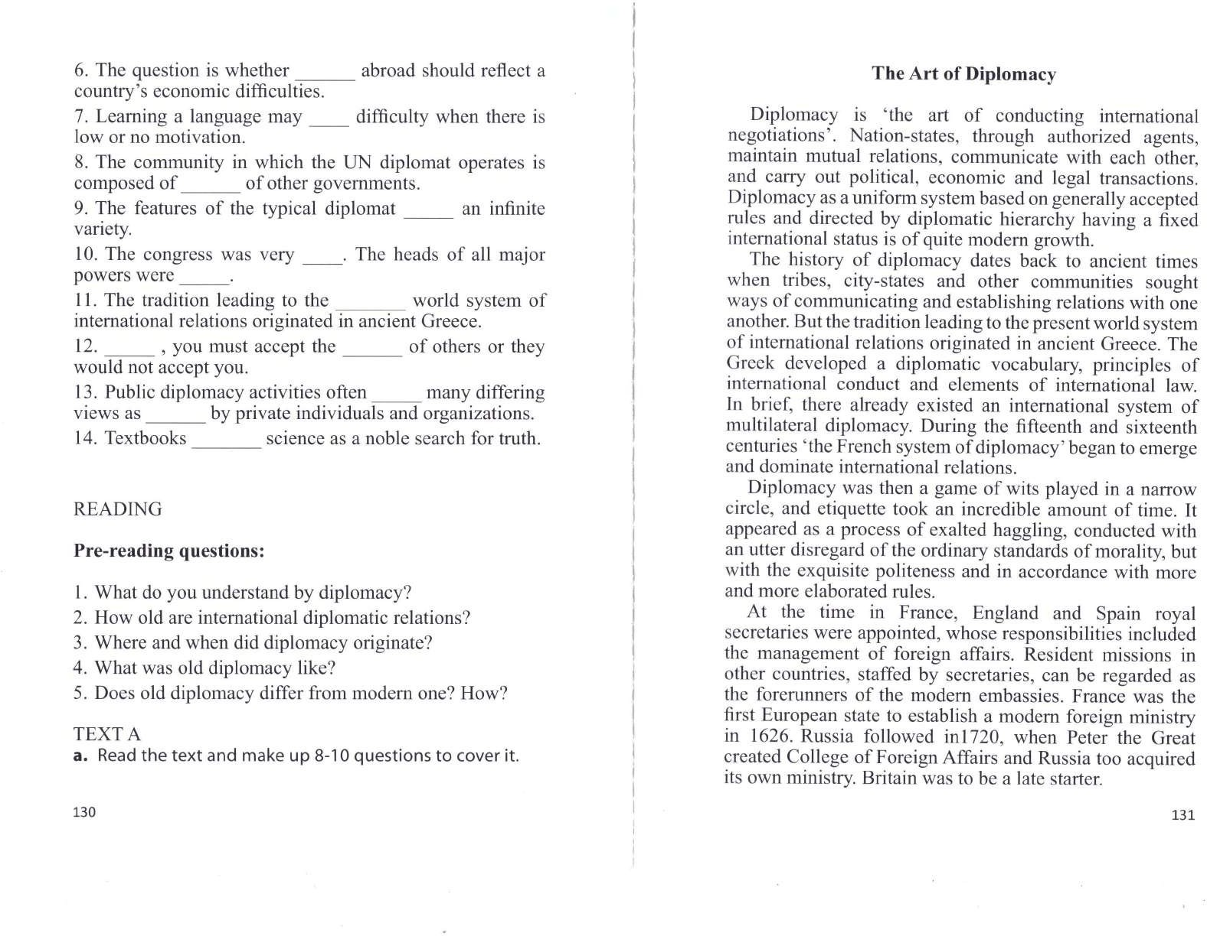
Применение лексического подхода на примере текста

Slide 7
Применение лексического подхода на примере текста
The art of diplomacy (Яницкая Л.К. Английский язык в дипломатии и политике. часть 1)
Possible chunks:
To carry out transactions
To conduct negotiations
To establish relations
To undergo a great change
To set up an institution
Management of foreign affairs

Slide 8
Некоторые задания на отработку словосочетаний
Remember the context the collocations were used in the text
Answer some questions, use the collocations
Make up your own sentences (topic – Diplomacy)
Make up questions, use the collocations
Present the main ideas of the text, use the collocations
To carry out transactions / To conduct negotiations / To establish relations / To undergo a great change / To set up an institution / Management of foreign affairs

Slide 9
Плюсы лексического подхода
В основе подхода – изучение словосочетаний, фраз и выражений (lexical chunks) в контексте и активное их использование.
Лексический подход можно применять при изучении разных грамматических явлений. Отрабатывается структура в речи. Правило выводится студентами после.
Словосочетания запоминаются быстрее чем отдельные слова
Формируется чувство языка и развивается языковая догадка.
Беглость речи улучшается за счет использования устойчивых выражений.

Slide 10
Лексический подход
Thank you for your attention
Это изображение, автор: Неизвестный автор, лицензия: CC BY-SA

